Slide 1
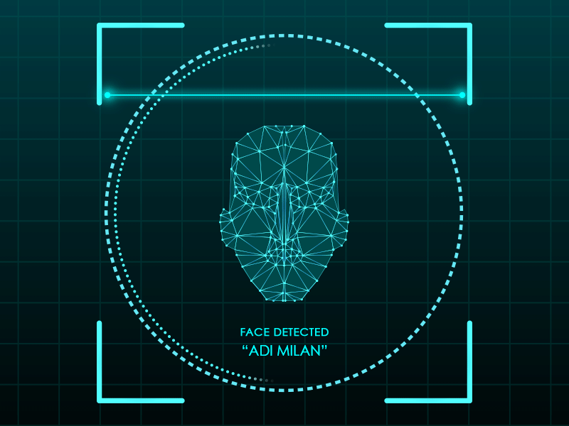
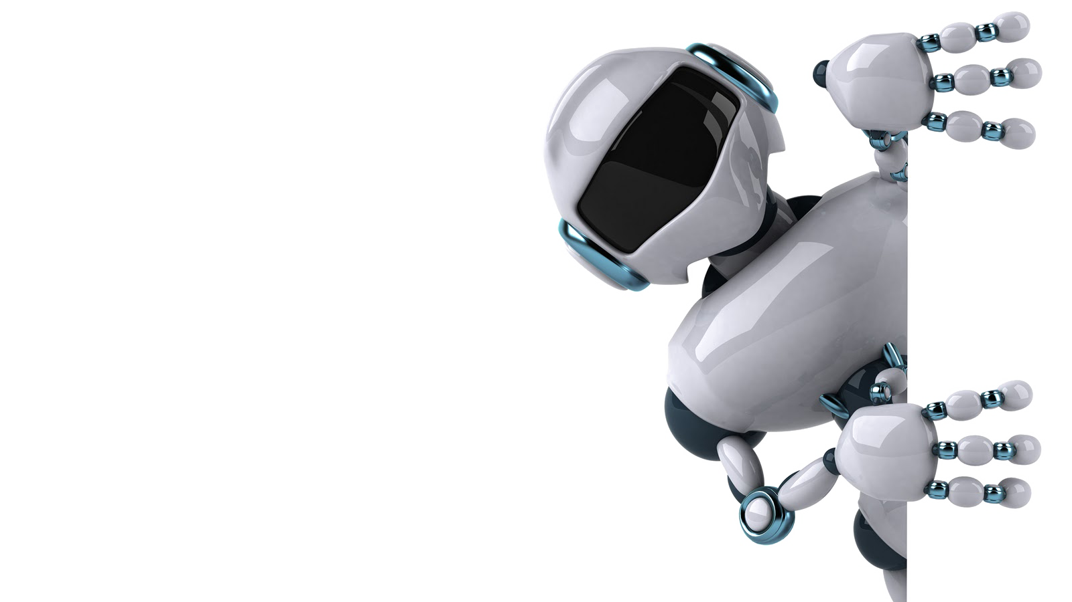








Aplicações de
Processamento
De Imagens
Prof. Dr. Diego Renan Bruno
Education Tech Lead na DIO Doutor em Robótica e Machine Learning pelo ICMC-USP

Slide 2
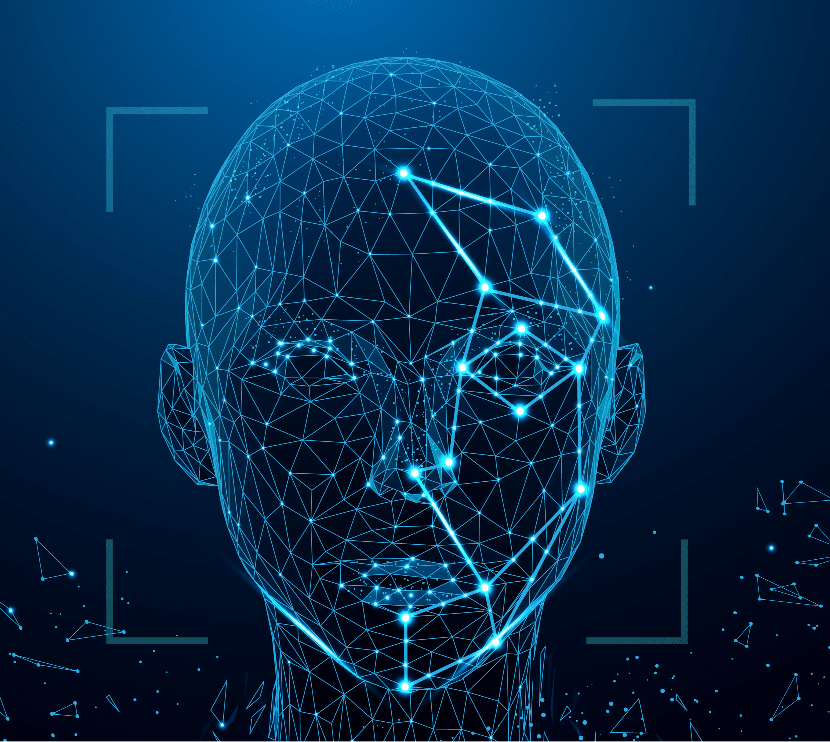

Detecção e
Reconhecimento
Facial com
Deep Learning
Machine Learning

Slide 3
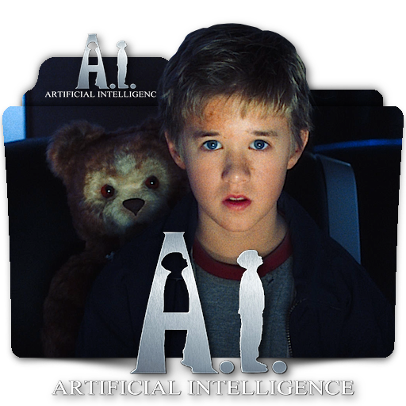

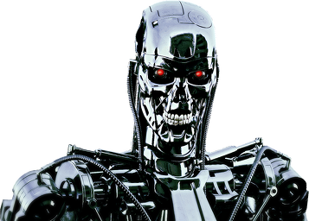

O mundo da IA…
IA Geral
IA Restrita
Machine Learning

Slide 4
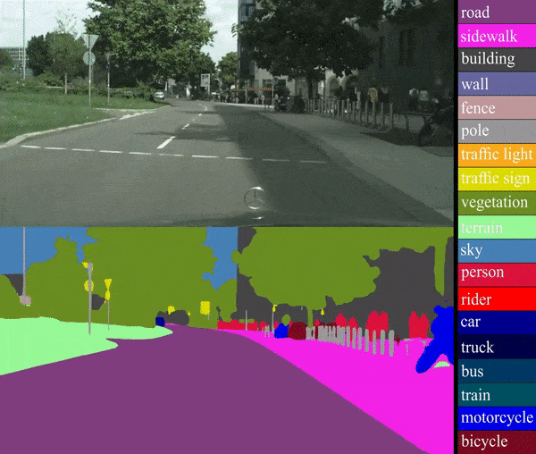
O que é Visão Computacional?
Sensoriamento: Imagens
Processamento
De Imagens
Análise: Machine Learning

Slide 5
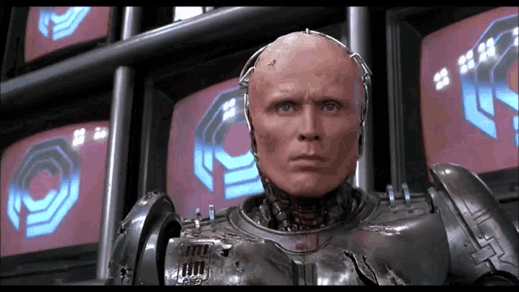
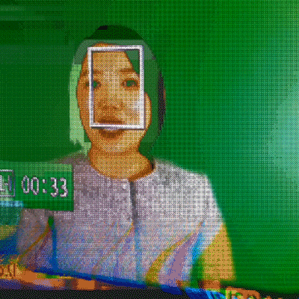

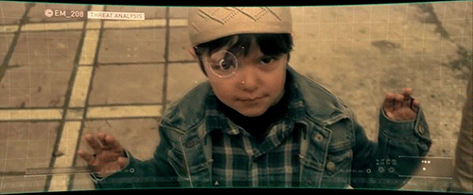
Reconhecimento de Pessoas

Slide 6
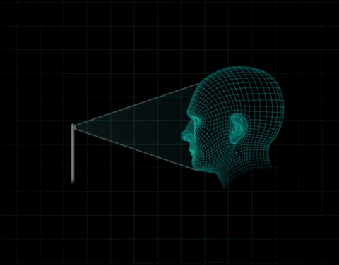
Posicionamento da câmera
Posição da captura da imagem:

Slide 7
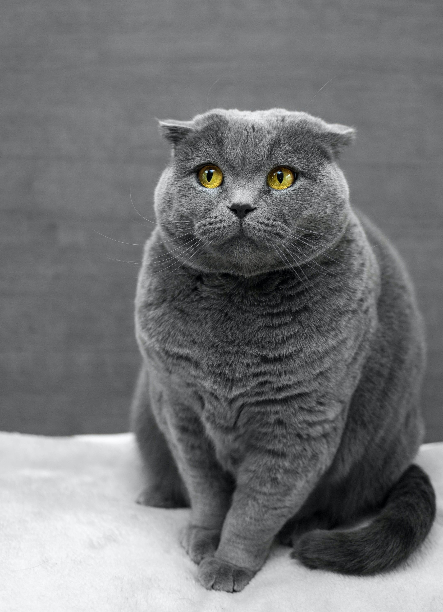
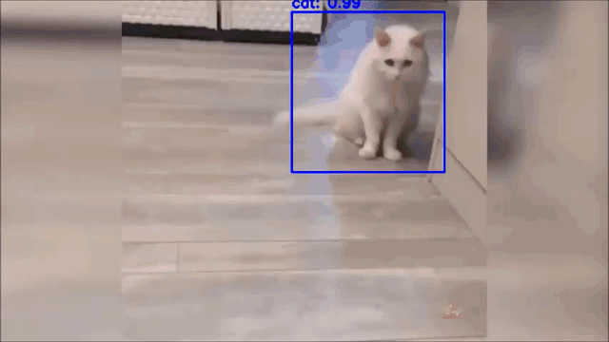
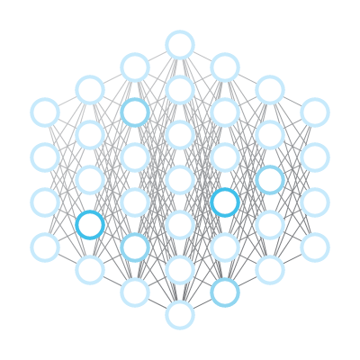
→ Detecção de objetos:
Detecção em imagens

Slide 8

→ Detecção de objetos:
Detecção em imagens

Slide 9

→ Detecção de objetos:
Detecção em imagens

Slide 10
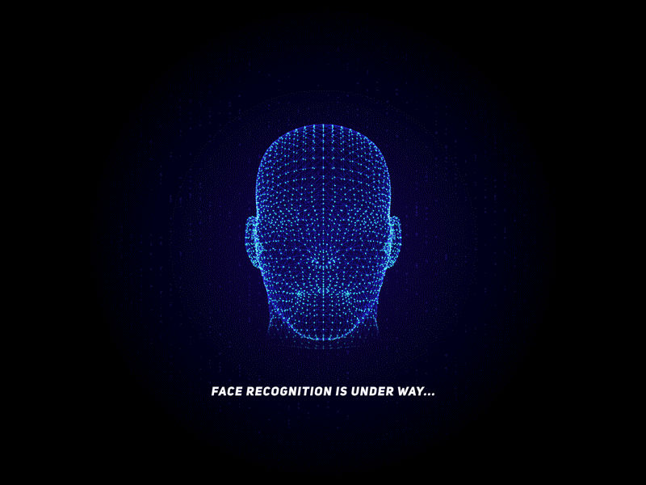
→ O objeto deve ser detectado e classificado:
Detecção de objetos em imagens

Slide 11


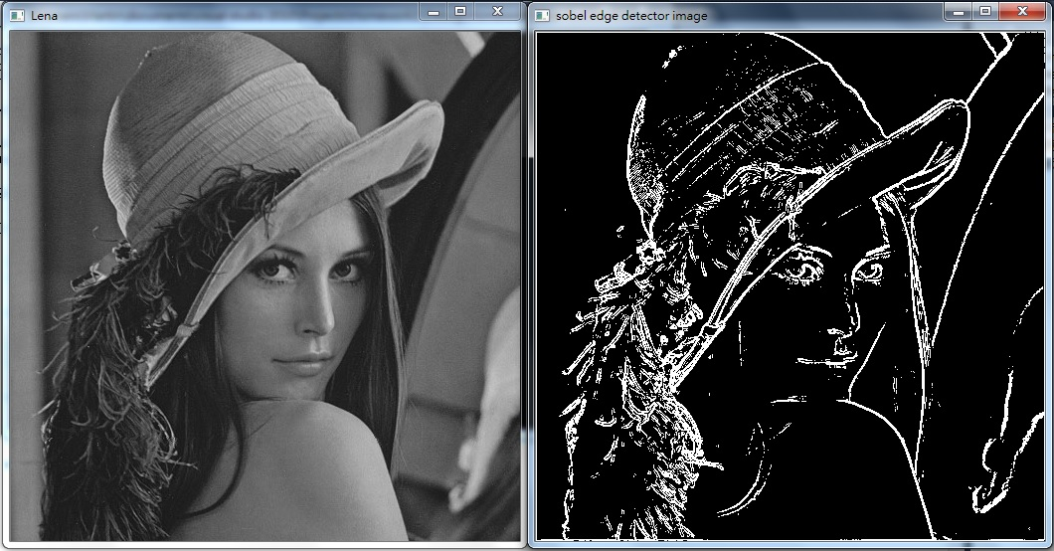
Extração de Features da face humana
Imagem Original Imagem em tons de cinza Detecção de bordas

Slide 12
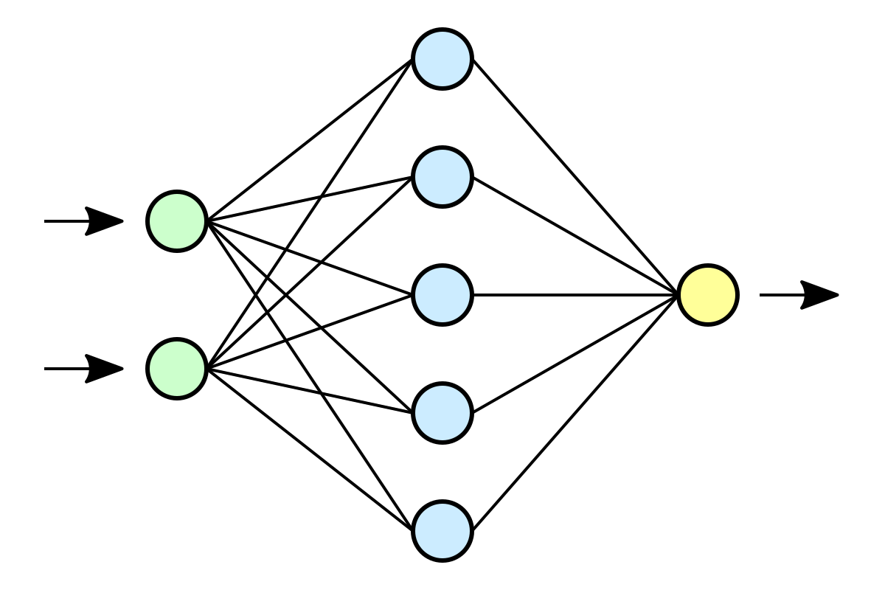
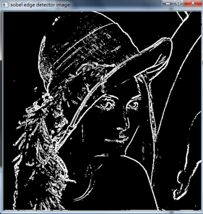
→ Filtro de bordas:
Extração de Features
Features
Classificação

Slide 13
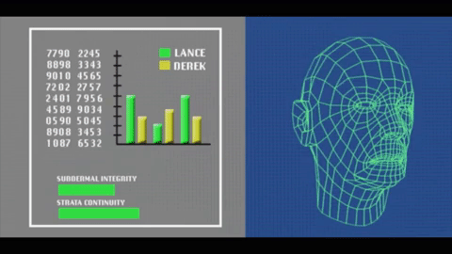
Extração de Features da face humana Atualmente com redes de Deep Learning

Slide 14
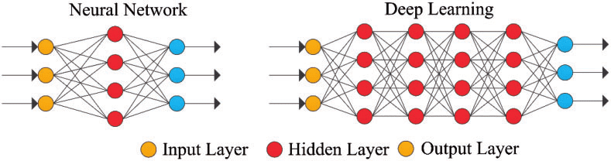
→ Extração de features automática:
Aprendizado com Deep Learning

Slide 15
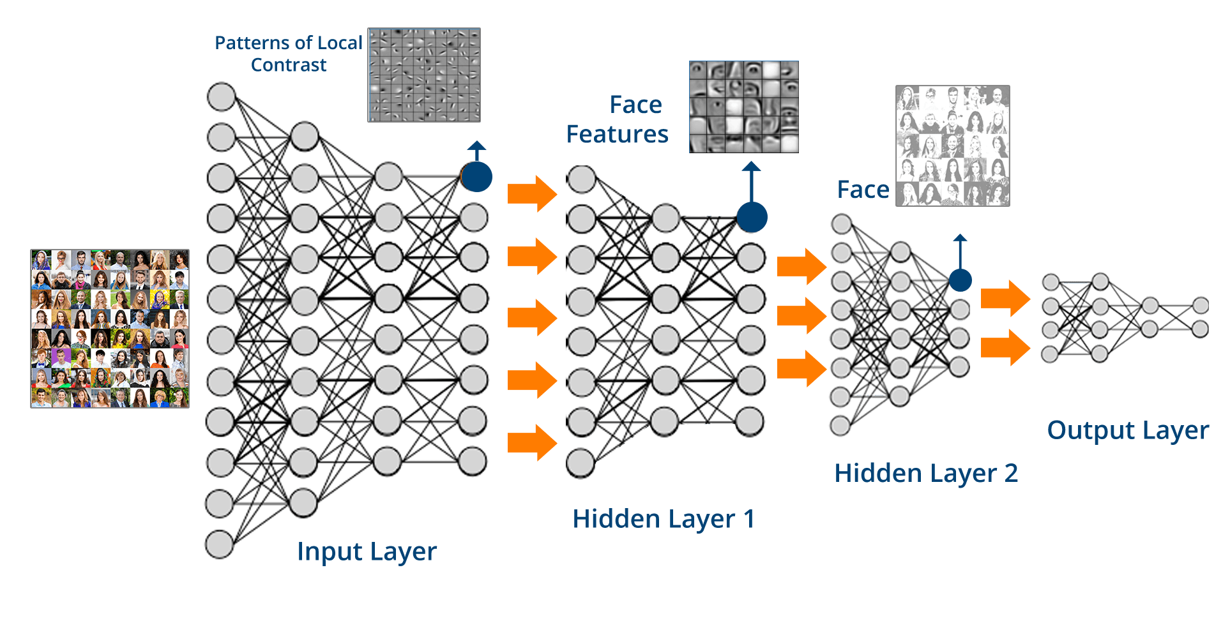
→ Extração de features automática:
Aprendizado com Deep Learning

Slide 16
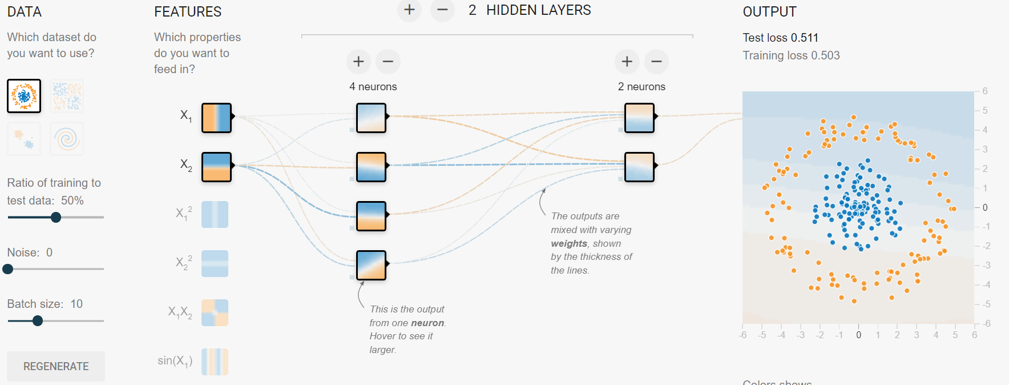
→ Estruturas de Redes de Deep Learning:
Playground TensorFlow

Slide 17
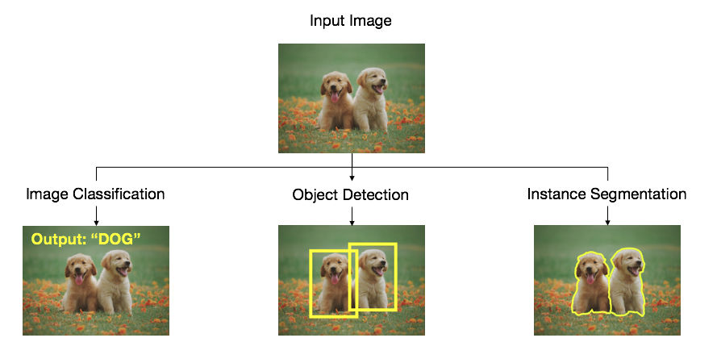
→ Detecção de objetos:
Detecção em imagens

Slide 18

Detecção
Classificação
Vamos aprender a detectar e reconhecer faces humanas...
Notes:
https://colab.research.google.com/github/dortmans/ml_notebooks/blob/master/face_detection.ipynb#scrollTo=BmECWHDlEfSq

Slide 19
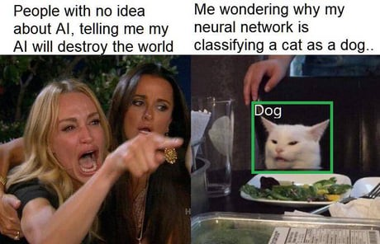
→ Detecção de objetos:
Detecção de imagens

Slide 20
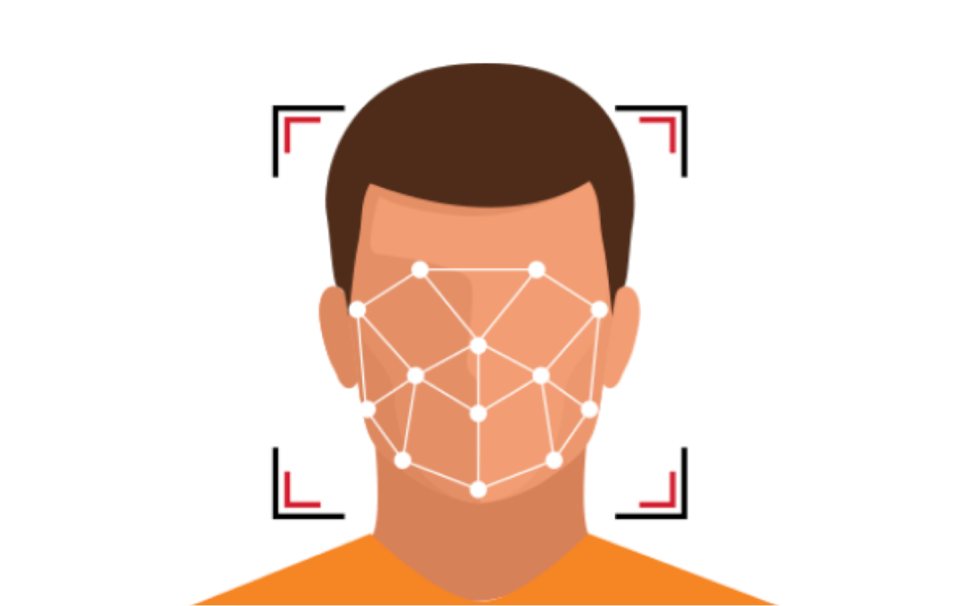
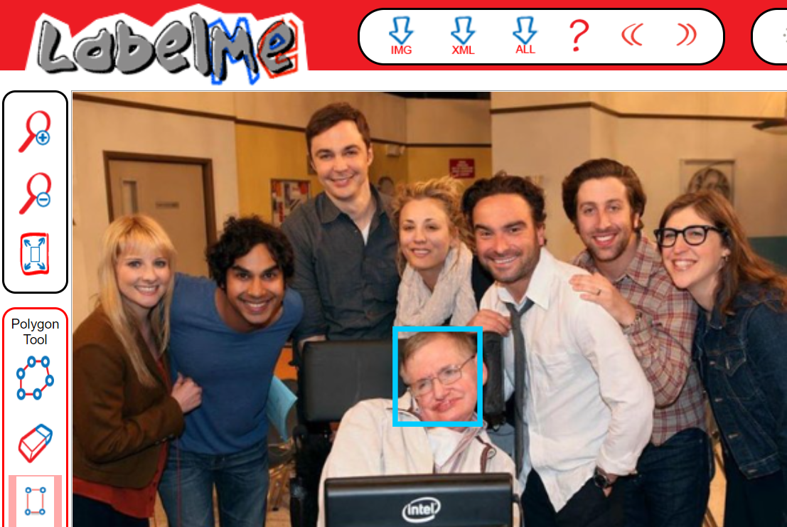
→ Criando sua base de dados:
Como criar o Dataset?

Slide 21
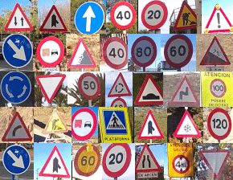
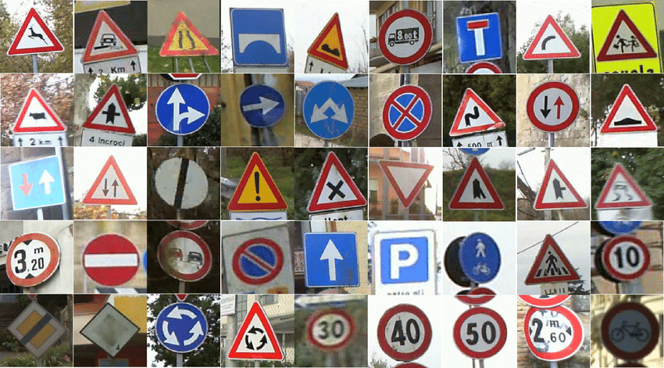
→ Rotulação de objetos:
Base de dados: Curiosidades

Slide 22
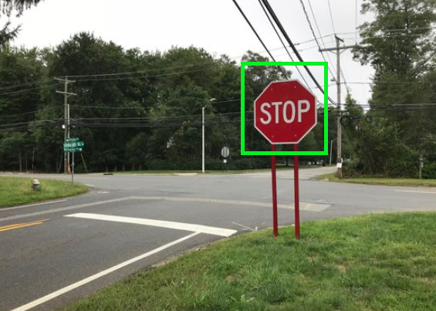
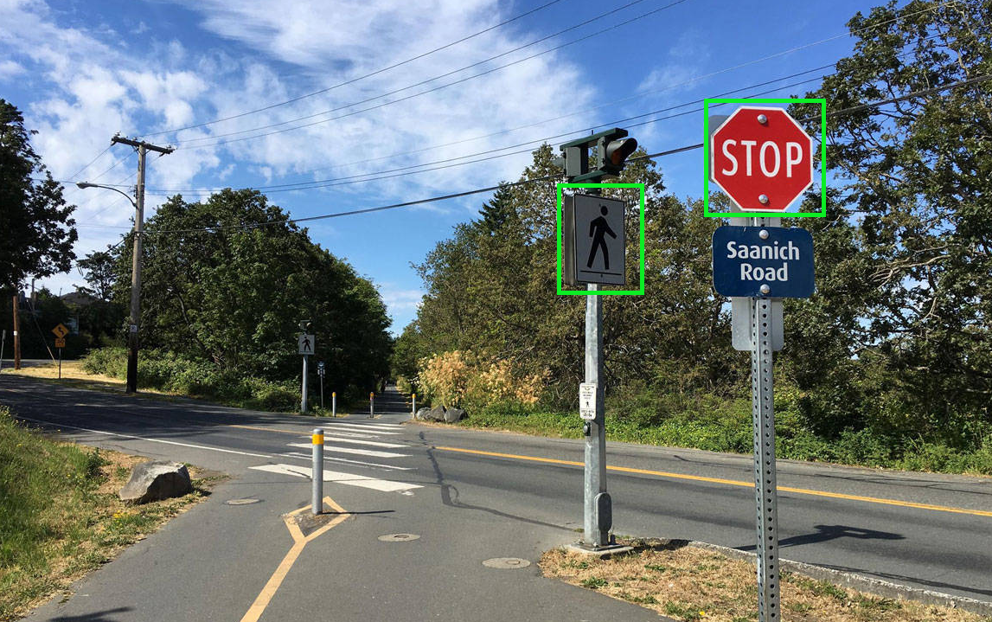
→ Rotulação de objetos:
Base de dados: Curiosidades

Slide 23
Nosso projeto:
Detecção e Reconhecimento facial:
https://colab.research.google.com/drive/13vgWfO1K87yCKgF-GKxXXuVTJr4l9fjf#scrollTo=Q3FhshNYIIEE
https://colab.research.google.com/drive/1jrhq8hFLg3uxXfXuYU7U8Jp8qQdfe9F9
https://pyimagesearch.com/2018/06/18/face-recognition-with-opencv-python-and-deep-learning/

Slide 24



Obrigado!
Machine Learning
Prof. Dr. Diego Bruno

